Slide 1
0617 ACVLab 研究進度報告
Presenter: Cheng-Jun Kang
Institute of Data Science, National Cheng Kung University

Slide 2
Outline
SMPD
Related work
Challenge
Methodology
Experiment
Conclusion

Slide 3



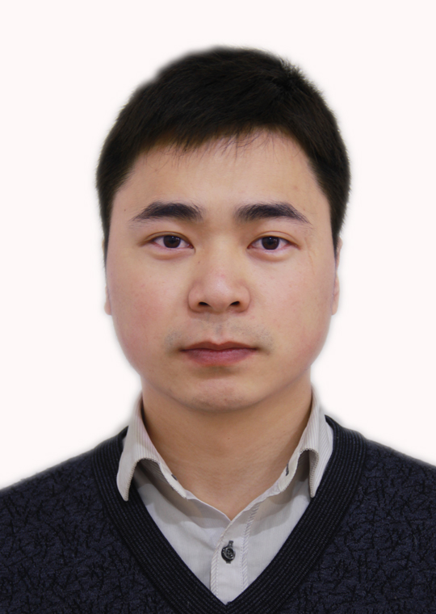
Author Group (UESTC ICDM Lab)
Xovee Xu
Interest:
Social network analysis
human-centered data mining
Yifan Zhang
Interest:
Social network analysis
Fan Zhou
Interest:
Trustworthy Artifical Intelligence
Spatial-Temporal Data Modeling
Foundation Model
Social Network Analysis
Jingkuan Song
Interest:
large-scale multimedia retrieval
image/video segmentation
image/video understading using hashing

Slide 4
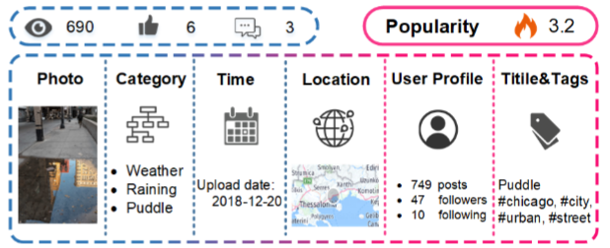
Short Introduction & Background
社群媒體人氣預測 (SMPP)的重要性
資訊推薦系統、網絡流量管理、廣告投放
謠言與熱點事件檢測
輿情檢測與趨勢分析
Notes:
首先，為什麼我們要研究社交媒體流行度預測 (SMPP)？因為社交媒體上的內容哪個會紅、哪個會沉，直接影響到資訊的傳播方式、平台的推薦效果、廣告收益，甚至輿情的走向 。它的核心任務，簡單來說，就是預測一個用戶在某個時間點發布的內容，未來能獲得多少關注度，比如觀看數或按讚數 。
這個任務其實非常挑戰。我們可以參考像 SMP Challenge 這樣的學術競賽和他們發布的 SMPD 數據集 。這個數據集有將近 50 萬筆貼文、7 萬個用戶，每筆貼文都包含圖片、文字、標籤、時間地點、用戶信息等多模態數據 。要在這樣大規模、複雜且動態變化的數據中準確預測流行度，是非常困難的 。

Slide 5
Short Introduction & Background
現有方法侷限性
將預測當作孤立過程，忽視了 UGC (用戶生成的內容) 間的關聯
僅關注內容語意，未去考慮社交因素 (社交關係、趨勢)
檢索策略可能會帶入噪聲和不相關的資訊
Notes:
過去的方法有不少侷限性。很多模型只看單一的 UGC 內容，把它當成一個孤立的事件來預測 。但實際上，一個貼文會不會紅，常常受到其他相關貼文、當時的熱點趨勢、甚至是平台演算法的影響 。
有些方法嘗試用檢索的方式引入上下文，比如找相似的貼文 。但如果只是簡單地找圖片或文字相似的內容，很容易找到一堆看起來像、但用戶群體或流行原因完全不同的東西，這些反而會變成噪音，干擾預測 。
因此，這篇論文的動機就是要解決這個問題：我們能不能設計一個更好的框架，既能利用檢索找到有用的上下文信息，又能聰明地把其中的噪音過濾掉，來提升多模態 UGC 的流行度預測？這就是他們提出 SKAPP 框架的原因。

Slide 6
Related Work
主要方法分類：
特徵工程 + 傳統 ML： 早期的 SVR, XGBoost 等 。
深度學習 (表示學習 & 融合)：
CNN (視覺特徵提取, e.g., ResNet) 。
RNN/LSTM (時序信息處理) 。
Attention/Transformer (文本/多模態特徵, e.g., BERT, ViT) 。
圖神經網絡 (GNN)： 建模社交關係或擴散結構 。
檢索增強方法： NIPA, MMRA 。
SKAPP 的定位： 屬於檢索增強方法，但其核心創新在於 (1) 結合內容與元數據的 Meta Retriever 和 (2) 基於預測貢獻度進行篩選的 Selective Refiner (RRCP)。
Notes:
在 SKAPP 之前，SMPP 領域的研究大概可以分為幾類。早期大家常用的是特徵工程，手動設計很多特徵，再用 SVM 或 XGBoost 這種傳統機器學習模型來預測 。
進入深度學習時代後，研究重點轉向了表示學習和多模態融合。大家開始用 CNN 來提取圖像的視覺特徵 ，用 RNN 或 LSTM 來處理時間序列信息 ，特別是近幾年，Attention 和 Transformer 模型，比如 BERT 或視覺 Transformer，被廣泛應用於提取更強大的文本和多模態特徵 。
另外，也有研究使用 GNN 來建模用戶間的社交關係或是信息的擴散結構 。
SKAPP 所屬的檢索增強方法也是一個研究方向，代表性的有 NIPA 和 MMRA 。這類方法試圖通過檢索相似內容來輔助預測。
那 SKAPP 的不同之處在哪裡呢？它的核心創新在於兩點：第一，它提出了一種叫 Meta Retriever 的方法，不僅看內容相似性，還把用戶、標籤等元數據整合進來，做更全面的檢索；第二，也是最重要的，它設計了一個叫 Selective Refiner 的機制，用一個叫 RRCP 的指標來評估檢索到的內容是不是真的對預測有幫助，把沒用的甚至有害的噪音過濾掉。這是它與先前工作的主要區別。

Slide 7

Thanks
for
Your
Attention

